Slide 1




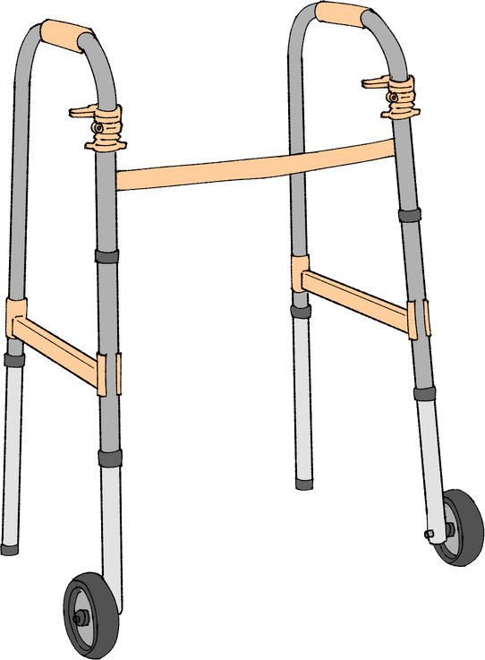



5-modul:
NOGIRONLIGI BO‘LGAN SHAXSLARNING HUQUQLARINI TADQIQ QILISHDA STATISTIK MA’LUMOTLAR, MONITORING VA BAHOLASH TIZIMINING O‘RNI

Slide 2






Asosiy masalalar:
1.Statistik ma’lumotlarning nogironligi bo‘lgan shaxslarning huquqlarini tadqiq etishdagi o‘rni va ahamiyati.
2.Monitoring tizimi va uning nogironligi bo‘lgan shaxslar huquqlarni huquqlarini tadqiq etishdagi o‘rni va ahamiyati.
3.Baholash tizimining mazmuni va uning huquqiy ahamiyati

Slide 3





Nogironlik – bu shaxsning individual holati emas, balki jamiyatdagi to‘siqlar, mavjud imkoniyatlar, resurslar yetishmovchiligi va davlat siyosatining samaradorlik darajasi bilan bevosita bog‘liq bo‘lgan murakkab ijtimoiy-huquqiy hodisadir. Shuning uchun huquqlarni tadqiq qilishda “faktlar asosida siyosat yuritish” (evidence-based policy) tamoyili hal qiluvchi o‘rin tutadi.

Slide 4




“Functional approach”
BMTning “Nogironlar huquqlari to‘g‘risidagi Konvensiya”si (CRPD) davlatlardan nogironlikni baholashda “Functional approach” — ya’ni shaxsning funksional imkoniyatlari va jamiyatdagi to‘siqlarni birgalikda hisobga oluvchi yondashuvni qo‘llashni talab qiladi. Shu maqsadda WHO tomonidan ishlab chiqilgan ICF (International Classification of Functioning, Disability and Health) modeli bugungi kunda dunyoda nogironlik statistikasining asosiy metodologik negizi sifatida tan olingan.

Slide 5


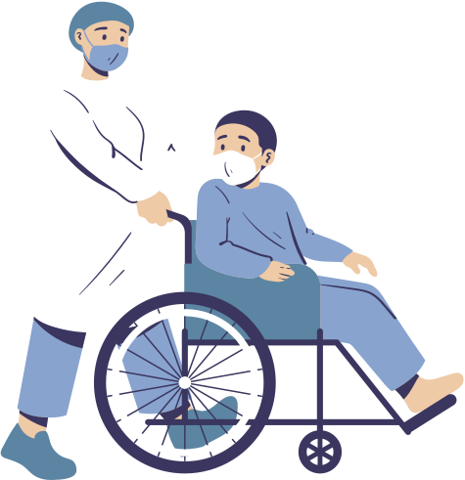

Nogironligi bo‘lgan shaxslar huquqlari sohasida monitoring tizimining ahamiyati bir necha muhim jihatlar bilan belgilanadi.
Birinchidan, monitoring huquqbuzarliklarni aniqlash va qayd etish imkonini beradi. Ko‘plab hollarda, nogironligi bo‘lgan shaxslar diskriminatsiya, irqchilik, ta'lim va ish bilan ta'minlanishda cheklovlar, ijtimoiy himoya tizimidan foydalanishda qiyinchiliklar bilan duch kelishadi. Monitoring tizimi bu muammolarni tizimli ravishda qayd etish va tahlil qilish orqali ularning oldini olish choralarini ishlab chiqishga yordam beradi.

Slide 6

Ikkinchidan, monitoring davlat siyosati va dasturlarining samaradorligini baholash vositasi hisoblanadi. Nogironligi bo‘lgan shaxslarni ijtimoiy himoya qilish, reabilitatsiya dasturlari, to‘siqlardan holi (barrier-free) muhit yaratish va boshqa tadbirlar qay darajada samarali ekanligini aniqlash uchun monitoring ma'lumotlari zarurdir. Bu ma'lumotlar asosida davlat organlari o‘z strategiyalarini qayta ko‘rib chiqish va takomillashtirish imkoniyatiga ega bo‘ladilar.
Uchinchidan, monitoring fuqarolik jamiyatining faolligini oshiradi va nogironligi bo‘lgan shaxslarning o‘z huquqlarini himoya qilishda ishtirok etishlarini ta'minlaydi.
To‘rtinchidan, monitoring xalqaro standartlar va majburiyatlarning bajarilishini nazorat qilish vositasidir. Ko‘pgina davlatlar Birlashgan Millatlar Tashkilotining Nogironligi bo‘lgan shaxslar huquqlari to‘g'risidagi konvensiyasiga qo‘shilgan va o‘z majburiyatlarini bajarish bo‘yicha hisobotlar taqdim etishlari kerak.

Slide 7




Monitoring tizimi samaradorligi quyidagi bir qator omillarga bog'liq:
  monitoring mustaqil va obyektiv bo‘lishi
  monitoring ma'lumotlari ochiq va ommaga tushunarli bo‘lishi
  monitoring jarayoniga nogironligi bo‘lgan shaxslarning o‘zlari faol jalb etilishi

Slide 8



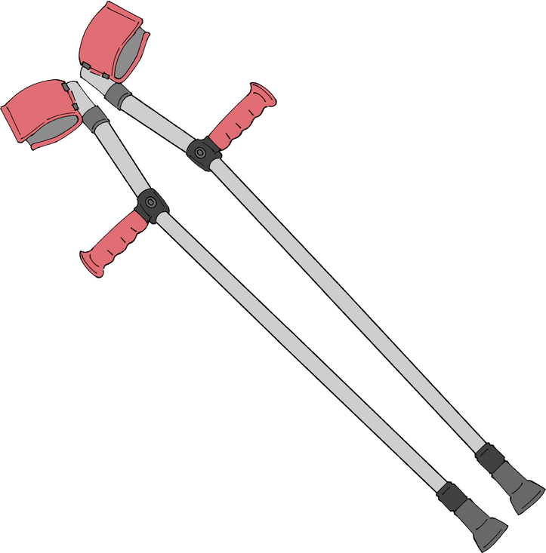

Baholash tizimining mazmuni bir necha asosiy komponentlarni o‘z ichiga oladi:
Birinchi navbatda, bu qonunchilik bazasini baholashdir. Nogironligi bo‘lgan shaxslar huquqlari to‘g'risidagi milliy qonunchilik xalqaro standartlar, jumladan Birlashgan Millatlar Tashkilotining Nogironligi bo‘lgan shaxslar huquqlari to‘g'risidagi konvensiyasi talablariga qay darajada muvofiq ekanligini tekshirish muhimdir.

Slide 9





Ikkinchi muhim komponent davlat siyosati va dasturlarini baholashdir.
Uchinchi jihat amaliyotni baholashdir. Bu degani, qonunchilik va siyosatlar amalda qanday amalga oshirilayotganini tekshirishdir.
To‘rtinchi element resurslarni baholashdir. Nogironligi bo‘lgan shaxslar huquqlarini ta’minlash uchun ajratilgan byudjet mablag'lari, moddiy-texnik baza, kadrlar salohiyati va boshqa resurslarning yetarliligini baholash muhimdir.

Slide 10
Beshinchi jihat nogironligi bo‘lgan shaxslarning o‘zlari va ularning tashkilotlarining ishtirokini baholashdir. Qarorlar qabul qilish jarayonida, siyosat ishlab chiqishda va ijro etishda nogironligi bo‘lgan shaxslarning qanchalik faol ishtirok etayotganligini, ularning fikrlari va takliflari hisobga olinayotganmi yoki yo‘qligini baholash zarur. Bu jarayonda "biz haqimizda bizsiz emas" tamoyilining qay darajada amalga oshirilayotgani tekshiriladi.

Slide 11
thank you

